Slide 1
SKRBIMO ZA DOMAČI KRAJ
LEGA DOMAČEGA KRAJA

Slide 2
Lego domačega kraja lahko opišemo na različne načine:
Večji kraji:
Dovolj ime (Ljubljana, Nova Gorica, Maribor, Celje,..)
Manjši kraji:
Napačneje razložimo z:
imenom pokrajine (Komen – Kras, Ajdovščina – Vipavska dolina,…),
bližino večjega mesta (Miren pri Novi Gorici, Šempeter pri Gorici),
bližino reke, potoka, jezera (Miren ob reki Vipavi, Solkan ob Soči,…),
vzpetini,
po straneh neba (severno, južno, vzhodno, zahodno),
ali druge točke (cesta, železnica).

Slide 3
Pri podrobnejšem opisu moramo opisati glede na POVRŠJE:
na ravnini
v kotlini (raven svet obdan s hribi),
dolini (raven podolgovat svet med hribi ali griči, po njem lahko teče reka),
na pobočju vzpetin:
na vrhu (najvišja točka vzpetine),
pobočju (strmo ali položno – pot po kateri se vzpenjamo),
vznožju (najnižja točka vzpetine),
lego (prisojno in osojna lega).

Slide 4
Kotlina

Slide 5
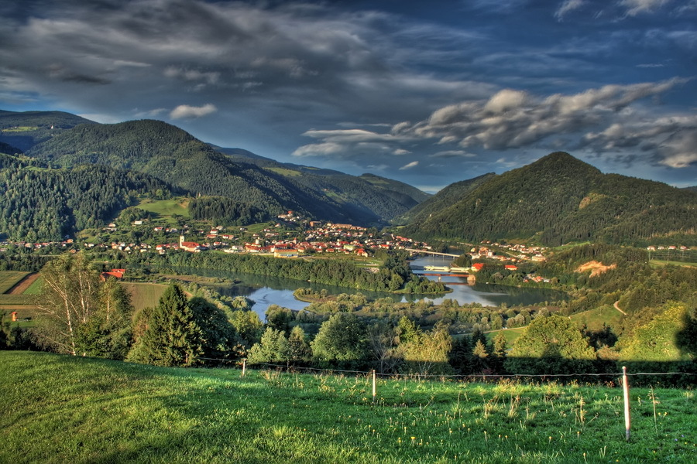
Dolina

Slide 6
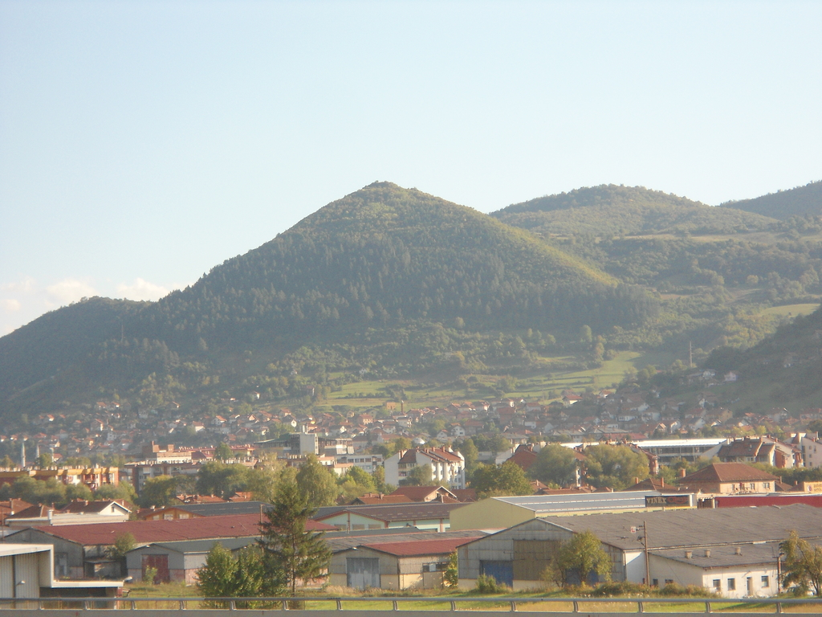
Vzpetina

Slide 7
VRSTE VZPETIN
Grič
Nižja vzpetina
Kekec
Hrib
Višja vzpetina
Sveta gora, Sabotin
Gora
Višja vzpetina
Triglav, Krn
Planota
Višji prevej raven svet
Kras

Slide 8
Opis naselja gleda na reko, potok jezero:
Glede na breg:
na obeh bregovih,
na levem bregu,
na desnem bregu.
Pri opisu si moramo predstavljati v katero smer teče reka.

Slide 9
LEGA DOMAČEGA KRAJA (ZAPIS V ZVEZEK)
Lego domačega kraja opišemo:
po imenu (Ljubljana)
imenom pokrajine ( Ajdovščina – Vipavska dolina),
bližino večjega mesta (Miren pri Novi Gorici, Šempeter pri Gorici),
bližino reke, potoka, jezera (Miren ob reki Vipavi)
Vzpetini
na ravnini,
v kotlini ,
pobočju (vrhu, vznožju, pobočju, prisojni in osojni legi)
po straneh neba (severno, južno, vzhodno, zahodno),
ali druge točke (cesta, železnica).
Vrste vzpetin:
grič (nižja vzpetina),
hrib (visoka vzpetina),
gora (višja vzpetina),
planota (visoka dokaj ravna vzpetina).

